Slide 1
《随机过程》教程
第17讲 连续时间Markov链
东南大学移动通信国家重点实验室
陈 明 制作
chenming@seu.edu.cn
ftp.seu.edu.cn/incoming/document/随机过程

Slide 2
内容提要
状态停留时间
状态微分方程
生灭过程
  暂态解
  稳态解
  状态转移图
  有限状态的生灭过程
嵌入Markov链

Slide 3
基本概念
状态概率
状态概率矢量
状态转移概率
状态转移矩阵

Slide 4

状态停留时间

Slide 5



状态微分方程

Slide 6
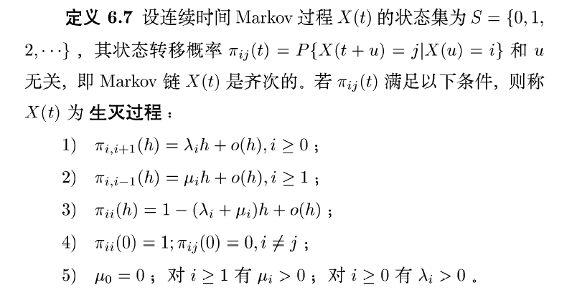
生灭过程的定义

Slide 7
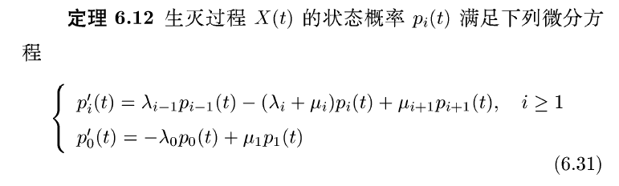
生灭过程的状态方程

Slide 8

稳态解
通过暂态解得到
通过稳态方程得到
稳态解存在的条件

Slide 9
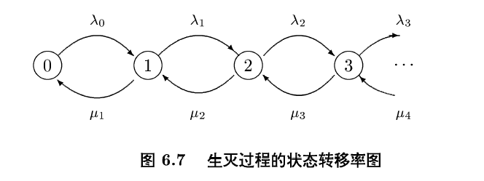
稳态解的状态转移图

Slide 10
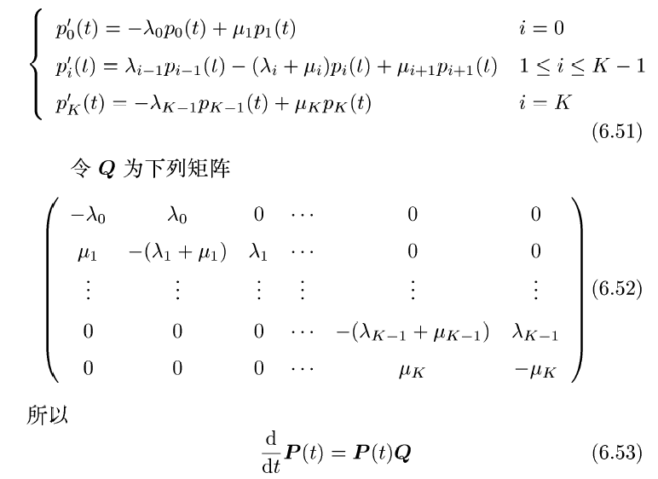
有限状态的生灭过程

Slide 11
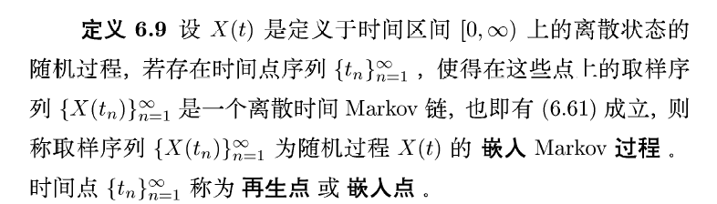
嵌入Markov链的概念

Slide 12
作业
6.15
6.19

Slide 13
《随机过程》
第17讲 “连续时间Markov链”终。

